Slide 1

Μουσική και Ραδιόφωνο
Δύο ισχυροί σύμμαχοι

Slide 2
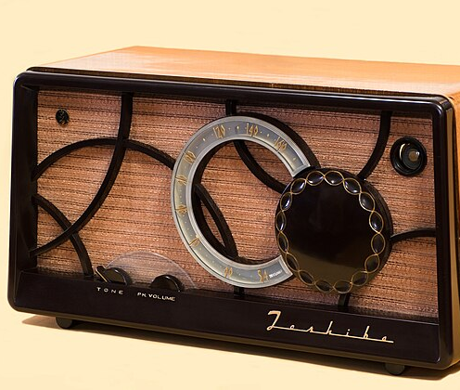
Για πολλά χρόνια το ραδιόφωνο ήταν το μόνο μέσο επικοινωνίας των ανθρώπων, το παράθυρό τους στον κόσμο.

Slide 3
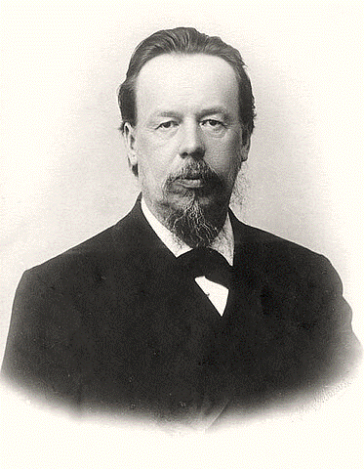
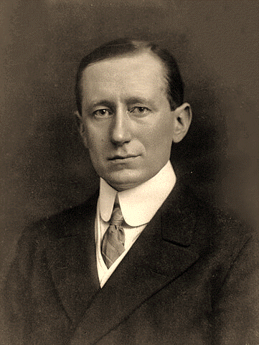
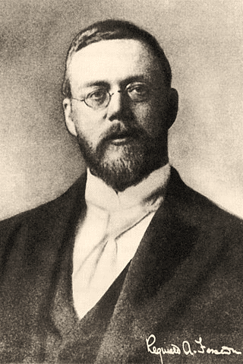
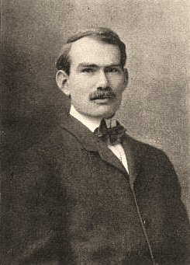
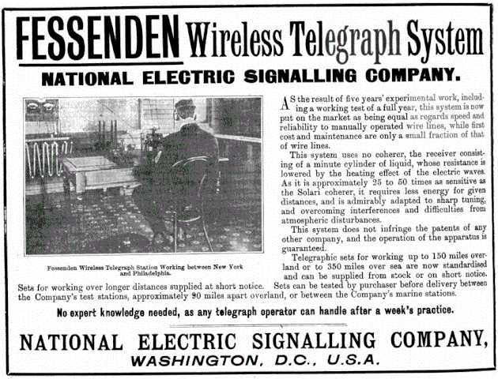
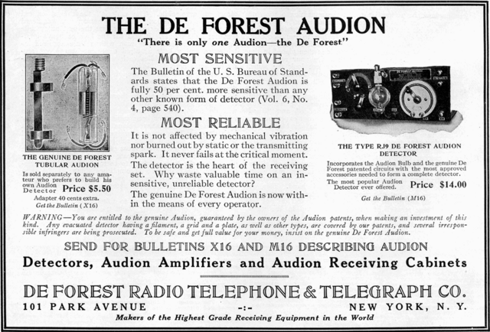
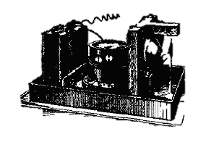
Ο Alexandre Popoff (1859-1906) ήταν ο πρώτος που μετέδωσε σήματα Μορς μέσω ερτζιανών κυμάτων. Ο Guglielmo Marconi (1874-1937), ο Reginald Fessenden (1866-1932) και Lee de Forest (1873-1961) συνέβαλαν στην εξέλιξη του ραδιοφώνου.
Στη διάρκεια των δεκαετιών που ακολούθησαν το ραδιόφωνο εξακολούθησε να είναι σημαντικό μέσο ενημέρωσης και διασκέδασης.

Slide 4
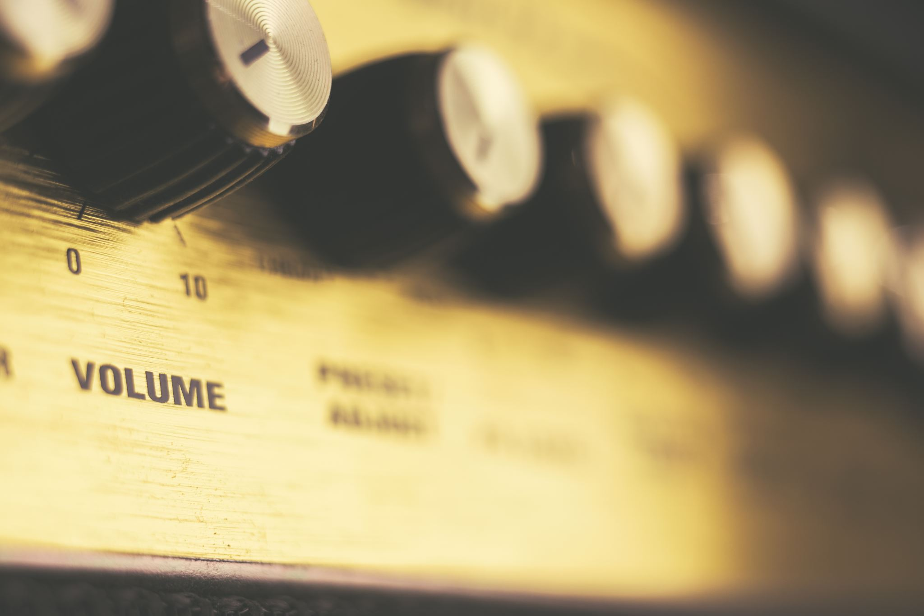
Με την εμφάνιση της τηλεόρασης στις αρχές της δεκαετίας του 1950, η ακροαματικότητα του ραδιοφώνου έπεσε.
Αυτό που επανάφερε το ραδιόφωνο στις προτιμήσεις των ακροατών ήταν η μουσική Rock ΄n΄ Roll

Slide 5
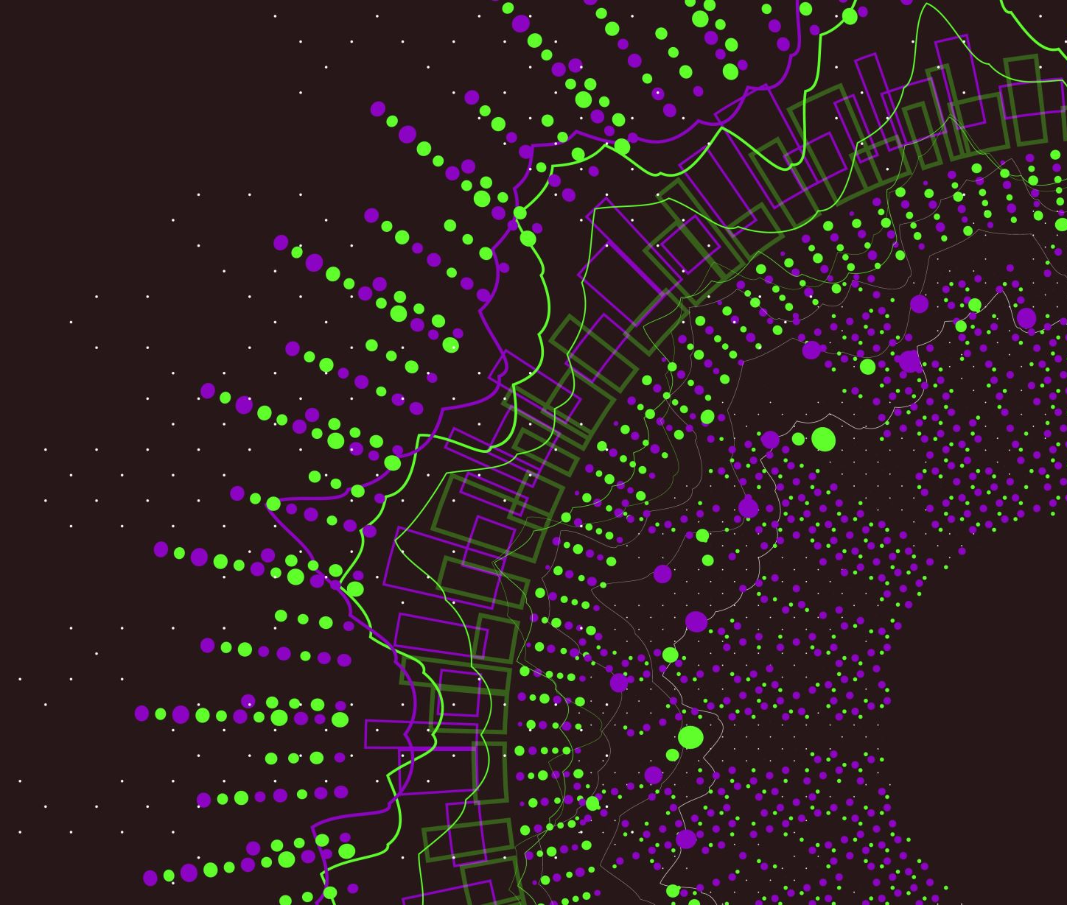
Rock ΄n΄ Roll και Ραδιόφωνο

Slide 6
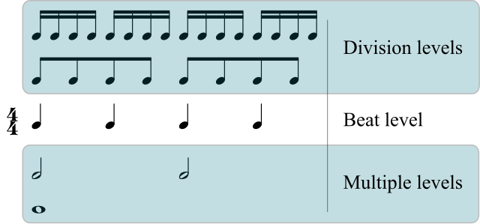
Τo είδος εμφανίστηκε στη Αμερική και είχε επιρροές από τη jazz, τη rhythm and blues, το boogie-woogie, τη electric blues, τα gospel και την country music.
Tο βασικό μουσικό του χαρακτηριστικό ήταν ο έντονος χορευτικός ρυθμός. Τα γκρουπ αποτελούνταν συνήθως από δύο ηλεκτρικές κιθάρες (lead και rhythm), snare drum (και αργότερα drum kit) για το backbeat και δύο bass guitars.

Slide 7

Η κοινωνική διάσταση
Πολύ γρήγορα το Rock ΄n΄ Roll αγκαλιάστηκε από τη νεολαία και ακουγόταν σε όλους τους ραδιοφωνικούς σταθμούς.
Επηρέασε τον αμερικανικό τρόπο ζωής, προβάλλοντας κάτι αντισυμβατικό και επαναστατικό.
Επηρέασε τη μόδα, τη γλώσσα, τις στάσεις απέναντι στις κοινωνικές καταστάσεις και τις συνήθειες.
Αυτή η πρωτοφανής επίδραση θεωρήθηκε επικίνδυνη για τη δημόσια τάξη και για τις παραδεδομένες συνήθειες και κυνηγήθηκε.

Slide 8
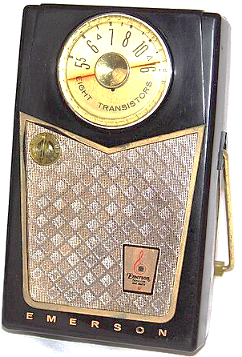
Το ραδιόφωνο προώθησε το Rock ΄n΄ Roll και αποτέλεσε το ισχυρότερο μέσο διάδοσής του. Κάθε νεανική παρέα μπορούσε να έχει ένα ραδιοφωνάκι και να συντονίζεται στους σταθμούς που έπαιζαν Rock ΄n΄ Roll .
Η επίδρασή του στο κίνημα για τα κοινωνικά δικαιώματα και ενάντια στις φυλετικές διακρίσεις ήταν σημαντική, γιατί ένωνε εφήβους και νέους διαφορετικών φυλών.
Οι ραδιοφωνικοί σταθμοί έκαναν προσιτή σε όλους τη μουσική των λευκών και των μαύρων. Παρουσίαζαν τους νέους δίσκους και τα νέα είδη, που ήταν το αποτέλεσμα της μουσικής εξέλιξης.

Slide 9
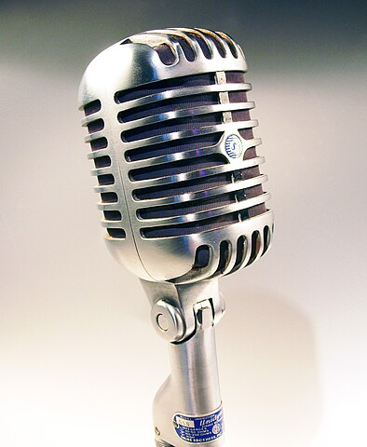
Η μουσική του ραδιοφώνου
Μέχρι την τελευταία δεκαετία του 20ού αιώνα οι άνθρωποι άκουγαν στο ραδιόφωνο διάφορες εκπομπές.
Ειδήσεις
Ραδιοφωνικά σήριαλ
Αθλητικές μεταδόσεις
Ηχογραφημένες θεατρικές παραστάσεις
Αναπόσπαστο στοιχεία της καθεμιάς ήταν η μουσική

Slide 10

Σε αυτές τις περιπτώσεις η μουσική ήταν:
η μουσική υπόκρουση,
η «γέφυρα», το υλικό για τη μετάβαση από τη μία θεματική ενότητα στην άλλη,
η εισαγωγή, το υλικό που έδινε τον χαρακτήρα της εκπομπής που θα ακολουθούσε,
ο επίλογος, που έκλεινε τη εκπομπή,
το σήμα της εκπομπής, που δήλωνε την έναρξή της.

Slide 11

Ραδιόφωνο και Πρόσβαση στη μουσική

Slide 12

Οι ραδιοπειρατές
Τη δεκαετία του 1960 εμφανίστηκε το φαινόμενο των ραδιοπειρατών, οι οποίοι είχαν στην Αθήνα και σε άλλες πόλεις σταθμούς μικρής εμβέλειας και ισχύος.
Σε μια 20ετία έδρασαν 5.000-7.000 ραδιοπειρατές. Αντιμετώπιζαν συνεχείς διώξεις και βαριά πρόστιμα.

Slide 13
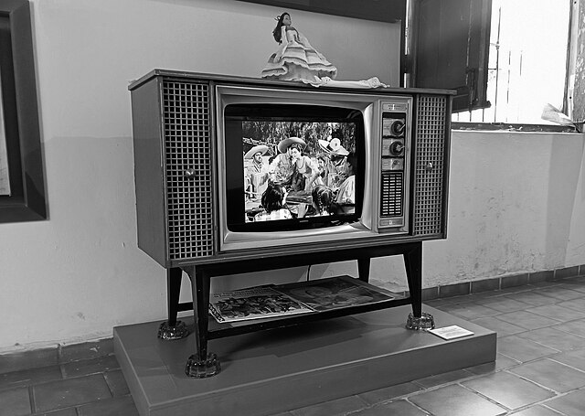
Η εμφάνιση της τηλεόρασης κατά τη δεκαετία του 1960 και η επικράτησή της δεν επηρέασαν σημαντικά τη σχέση του ελληνικού κοινού με το ραδιόφωνο.

Slide 14
Τη δεκαετία του 1980 το φαινόμενο των ραδιοπειρατών επεκτάθηκε, παρόλο που οι αρχές δεν σταμάτησαν τις διώξεις.
Τότε εμφανίζονται πειρατικοί σταθμοί με πιο μόνιμο πρόγραμμα.

Slide 15
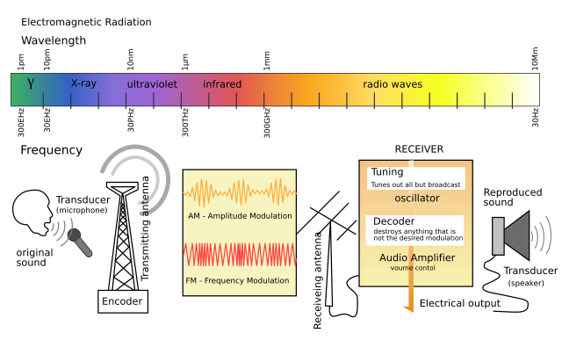
Το1987 επιτράπηκε η ίδρυση δημοτικών ή ιδιωτικών, δηλαδή μη κρατικών, σταθμών.
Τότε εμφανίστηκε πληθώρα σταθμών και εκπομπών που ήταν ενημερωτικές και ψυχαγωγικές.

Slide 16

Μια διαφορετική κατηγορία ραδιοφωνικών εκπομπών: οι μουσικές εκπομπές
Έπαιζαν αποκλειστικά Pop και Rock μουσική
Ενημέρωναν για τα νέα μουσικά ρεύματα της Αμερικής και της Ευρώπης
Έπαιζαν τα νέα hits
Οι μουσικές εκπομπές, αρχικά του πειρατικού ραδιοφώνου, ήταν η μόνη πηγή ενημέρωσης για τα νέα μουσικά ρεύματα.
Πολλοί παραγωγοί καθιερώθηκαν αρχικά ως ραδιοπειρατές.
Άκης Έβενης
Ηλίας Ξυνόπουλος
Γιάννη Πετρίδης
Χρήστος Δασκαλόπουλος
Αργύρης Ζήλιος

Slide 17

Η επίδραση του μουσικού ραδιοφώνου
Αυτό που, αρχικά, φάνηκε να είναι το μειονέκτημα του ραδιοφώνου, η απουσία δηλαδή της εικόνας, τελικά, λειτούργησε θετικά.
Η ακρόαση αφήνει τη φαντασία να δημιουργήσει η ίδια τις εικόνες. Πολλές φορές μάλιστα οι εικόνες δεν είναι απαραίτητες. Φτάνει η μουσική.
Η αντισυμβατική, επαναστατική, κυνηγημένη μουσική βρίσκει καταφύγιο στα ερτζιανά.
Εκεί διαδίδεται, αποκτά «followers», καθιερώνεται και γίνεται «mainstream».

Slide 18
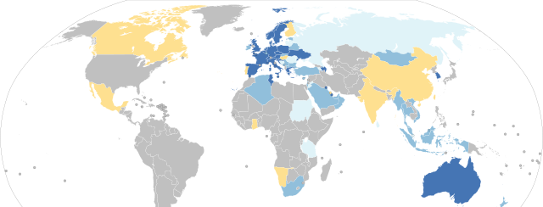
Το ραδιόφωνο μεταπήδησε από τα ερτζιανά στον ψηφιακό κόσμο, δηλώνοντας πως εξακολουθεί να έχει μια ιδιαίτερη θέση στην ενημέρωση και στη διασκέδαση.

